Slide 1
간단 설명
예약신청
예약관리
휴일관리

Slide 2
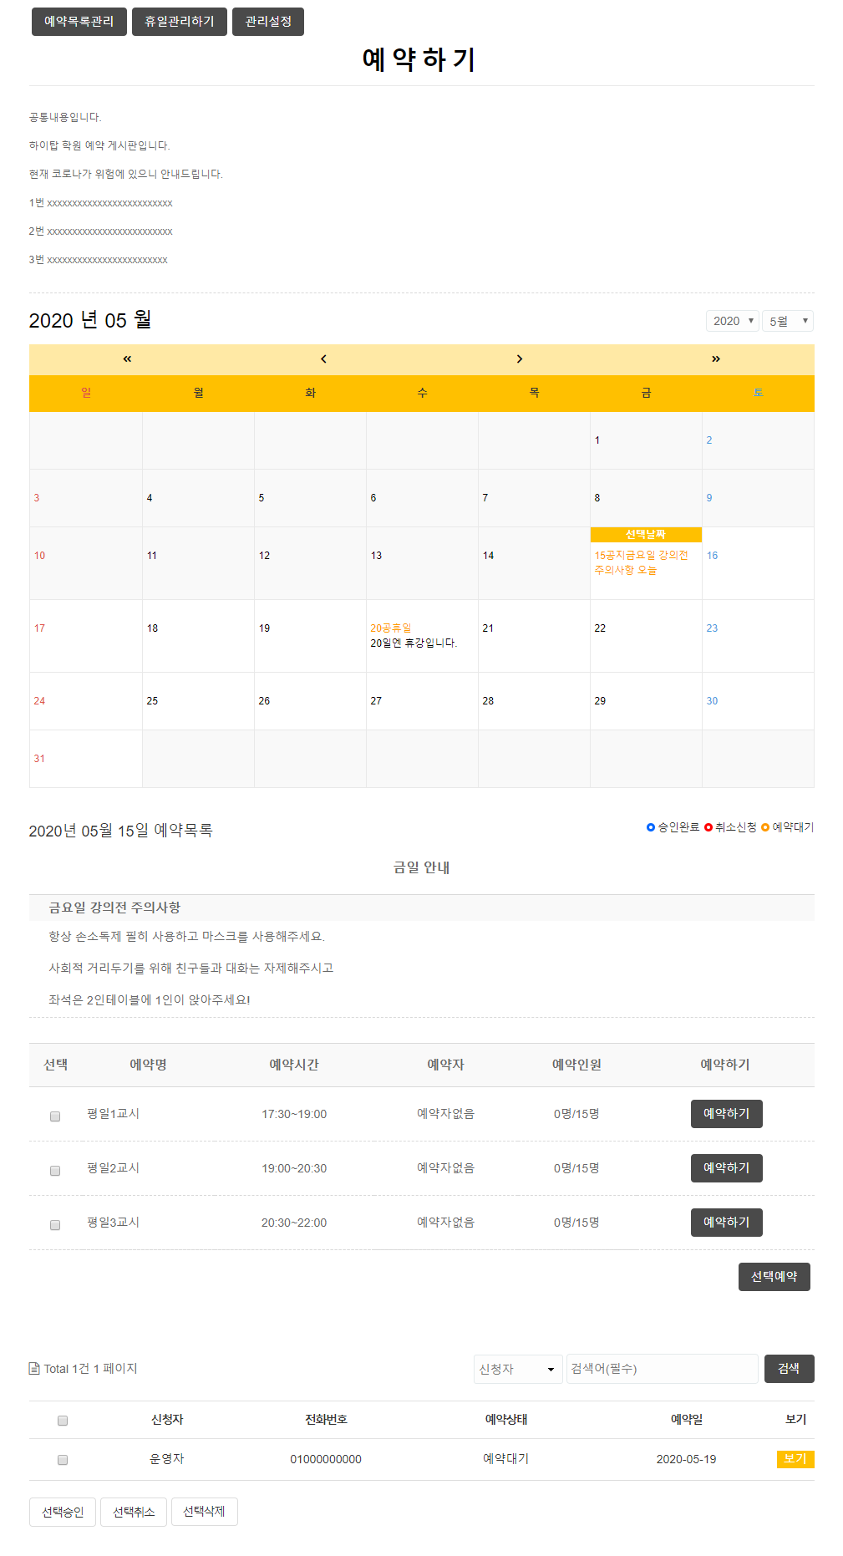
예약신청
1
2
01.관리설정 이동 버튼
02.내용 노출 부분
03.달력 부분
04.선택날짜 예약 노출
05.금일안내,휴일공지이 노출됩니다.
06.예약리스트
관리자는 모든 에약을, 회원은 자신의 예약을 비회원은 ***처리로 가려져 보입니다.
07.관리자의 경우 해당페이지에서 취소 및 승인을 할 수 있습니다.
3
4
5
6
7

Slide 3
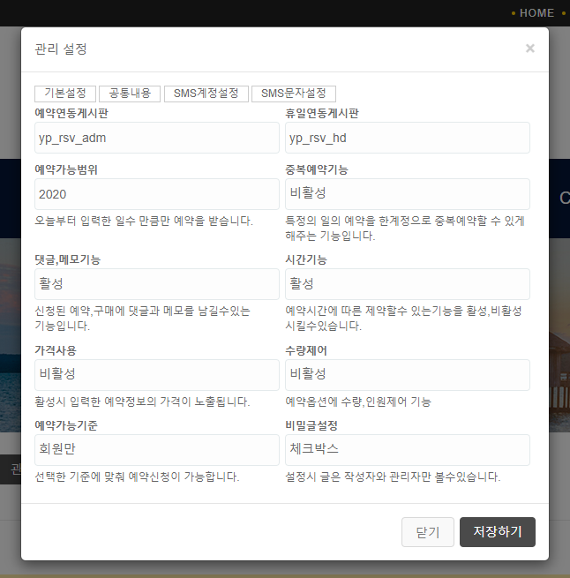
예약신청설정
개발 및 제작시 셋팅 부분
예약가능 범위를 설정해줍니다.입력한 날짜만큼 예약을 받을수있습니다. (미입력시 제한없음)
같은 날 같은 예약을 같은 회원이 여러 번 예약 할 수 가능하게 해주는 기능입니다.
예약 상세보기의 페이지에 메모를 남길 수 있는 기능입니다.
시간기능이 활성 시 30분 마감기능이 자동활성 됩니다.
수량제어 예약의 수량옵션이 있을 경우 다수수량을 예약가능합니다.
1
2
3
4
5
6

Slide 4
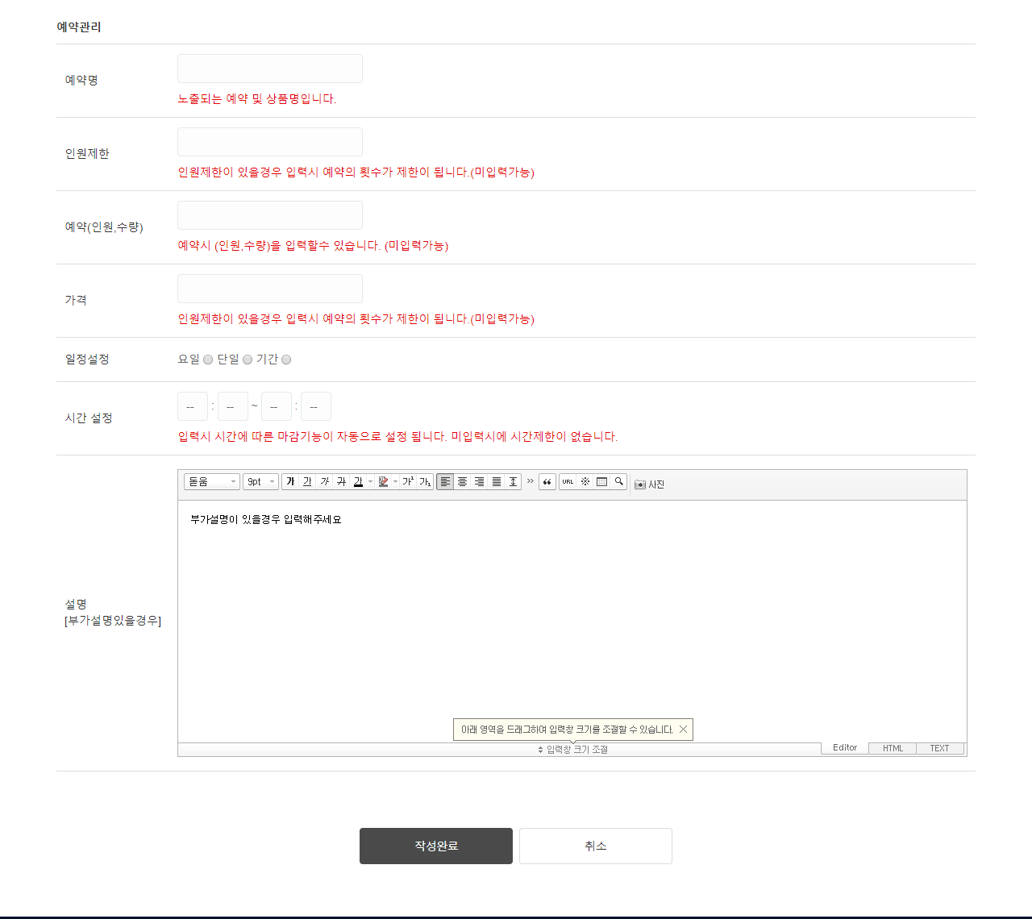
예약생성
인원제한이 있을 경우 해당 인원만 예약이 가능합니다.
예약(수량,인원) 수량설정이 있을경우 한번에 예약자가 수량을 선택할 수 있습니다.(미입력가능)
시간입력 시 자동마감기능이 적용 됩니다.
일정설정은 하루,기간,요일로 예약의 노출 범위를 설정합니다.
설명이 있을경우 입력해주세요! 입력시 신청페이지에서 노출이 됩니다.
ㅌ
1
2
3
4
5

Slide 5
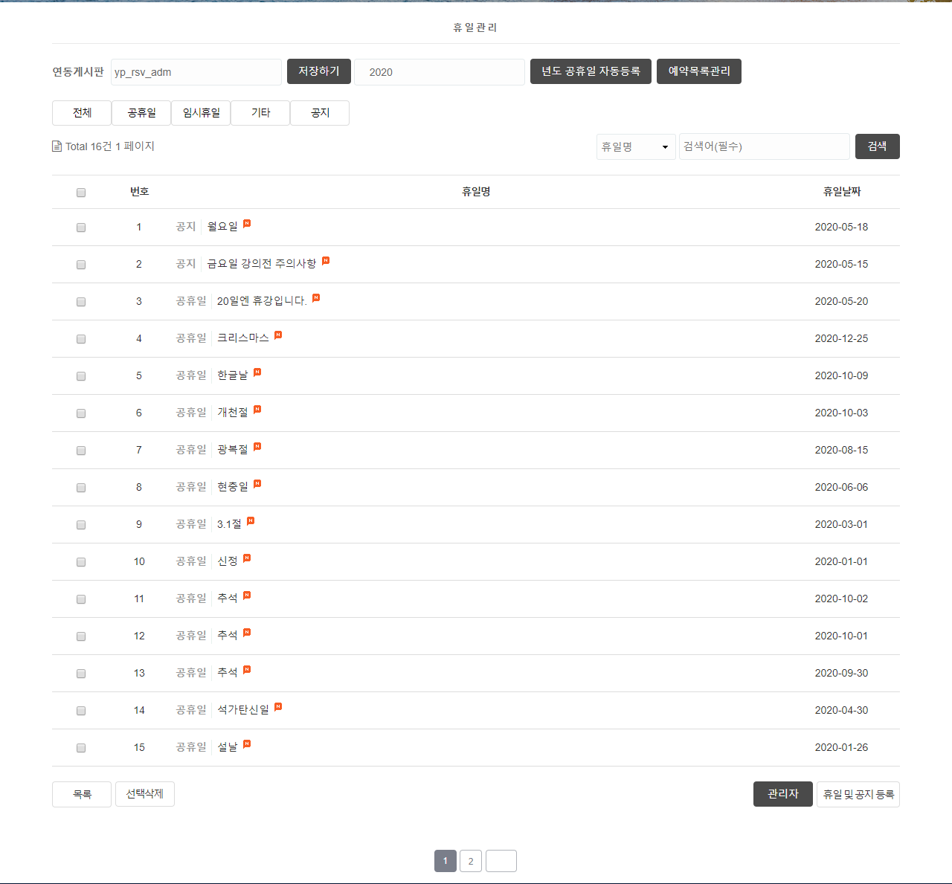
휴일리스트
1. 선택시 선택년도의 휴일이 자동으로 입력됩니다. (단 임시공휴일 제외)
1

Slide 6
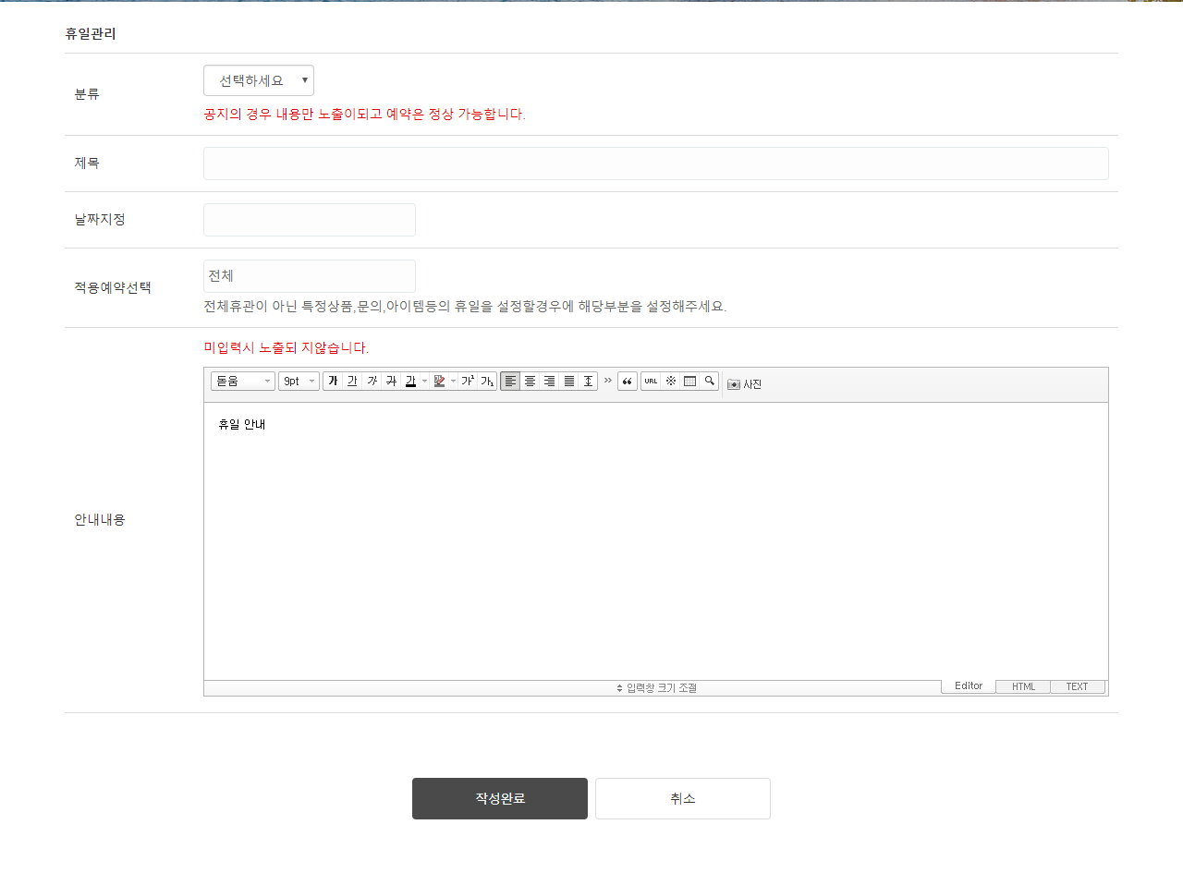
휴일설정
분류의 공지는 휴일이 아닌 안내만 설정됩니다.
날짜 지정시 해당 날짜에 노출됩니다.
특정 예약에 적용하고싶으면 선택해주세요. 선택을 안할경우 그날의 전체휴일, 전체공지로 변경이 됩니다.
1
2
3

